Slide 1

宏观经济和行业市场简析
采购总公司
2019年07月

Slide 2
上半年国内生产总值增长6.3%
国内生产总值
上半年国内生产总值45.1万亿，同比增长6.3%，其中第一产业2.3万亿,增长3.3%；第二产业18.0万亿，增长5.8%；第三产业24.78万亿，增长7%
增长（%）
6.3%
规模（亿元）
450933
23207
179984
247743
第一产业
第二产业
第三产业
3.3%
5.8%
7%
1

Slide 3
收入增长略高于GDP增长
同比名义增长
扣除价格因素实际增长
上半年全国居民人均可支配收入15294元，实际增长6.5%；其中城镇居民人均可支配收入21342元，实际增长5.7%；农村居民人均可支配收入7778元，实际增长6.5%；收入中位数13281元，增长6.5%。
城镇居民
21342元
8.0%
5.7%
全国居民人均可支配收入
15294元
8.8%
6.5%
农村居民
7778元
8.9%
6.6%
中位数
13281元
6.5%
2

Slide 4
19年以来净出口GDP贡献率大幅提高
上半年最终消费支出GDP增长贡献率60.1%，同比下降18.4个百分点；资本形成总额GDP贡献率19.2%，同比下降12.2个百分点；货物和服务净出口GDP贡献率20.7%，同比提高30.6个百分点。
3

Slide 5
上半年社会消费品零售增长企稳回升
上半年社会消费品零售总额19.52万亿，增长8.4%，同比下降1个百分点，但增长创年内最好水平，消费增长企稳迹象明显。
4

Slide 6
服务型消费增长好于商品消费增长
上半年城镇居民消费增长8.3%，同比下降0.9个百分点，乡村居民消费增长9.1%，同比下降1.4个百分点。
商品零售额增长8.3%，同比下降1.6个百分点；餐饮收入增长9.4%，同比下降0.5个百分点。
5

Slide 7
传统消费占据主导
居民消费支出中，依然是传统消费占据主导，食品烟酒消费占比28.60%,居住占比23.10%，交通和通讯占比13.40%，衣食住行消费占到中体消费的72.2%。
6

Slide 8
城镇固定资产投资企稳，民间投资信心不足
上半年城镇固定资产投资完成额29.9万亿元，同比增长5.8%，同比降低0.2个百分点。
民间固定资产投资18万亿，同比增长5.7%，同比降低2.74个百分点。
7

Slide 9
第三产业投资增长一枝独秀
上半年，第一产业城镇固定资产投资出现负增长，增长-0.6%，同比下滑14.1个百分点；第二产业增长2.9%，同比下滑0.9个百分点；第三产业增长7.4个百分点，同比提高0.6个百分点。
8

Slide 10
新建项目投资回升企稳
上半年城镇固定资产投资按建设性质分新建项目增长5.7%，同比提高1.2个百分点，增长创2018年来新高；改建项目增长4%，同比下降6.6个百分点；扩建项目增长-9.3%，同比下降10.2个百分点。
9

Slide 11
房地产、采矿业表现较好
分行业看，城镇固定资产投资表现较好的行业有采矿业，增长22.3%，同比提高22.1个百分点；房地产业，增长10.9%，同比提高3.6个百分点，
10

Slide 12
民间投资第三产业表现较好
上半年民间投资分行业来看，文化、体育和娱乐业投资增长36.2%，同比提高6.27个百分点；教育投资增长24.2%，同比降低0.9个百分点；采矿业投资增长10.2%，同比提高5.1个百分点。
11

Slide 13
贸易顺差继续扩大
上半年以人民币记出口金额7.95万亿，同比增长6.1%，提高1.1个百分点；进口金额6.72万亿，同比增长1.4%，下降10.1个百分点；贸易顺差1.24万亿，同比增长37.2%，提高 66.68个百分点。
12

Slide 14
分品种出口增长下滑品种
上半年，统计的70个品种中，有55个品种出口金额增长，15个品种出口金额下滑，其中下滑幅度大于5%的品种有一个其他运输设备。
13

Slide 15
利率整体下行
截至7月23日，2019年来SHIBOR以下行为主，SHIBOR1周报收2.642%，较年初下降0.261个百分点；1个月报收2.591%，较年初下降0.924个百分点，6个月报收2.703%，较年初下跌0.594个百分点。1年期报收3.097%，较年初下跌0.421个百分点。
14

Slide 16
人民币对主要货币汇率变化情况
截止到23日，2019年以来人民币兑英镑升值1.05%；较欧元升值1.73%；较美元贬值0.27个%；较日元贬值3.04%。
15

Slide 17
财政支出大幅提高
上半年财政收入同比增3.4%，财政支出同比增10.7%。
16

Slide 18
钱花到哪了？
上半年交通运输支出增长22.3%，同比提高21.8个百分点；节能环保支出增长19.7%；同比提高3.4个百分点； 科学技术支出增长17.3%，较去年同去降低8.1个百分点，农林水务支出增长13%，同比提高9.3个百分点城乡社区事务支出增长13%，同比提高7.5个百分点。
17

Slide 19
PPI增长持续回落，CPI增长显著提高
上半年CPI增长2.7%,PPI增长0%。
18

Slide 20
PMI震荡下行
6月份财新服务业PMI52，同比下降1.9个百分点，制造业PMI49.4，同比下降1.6个百分点。
制造业PMI除生产指标位于扩张区间，其他各项指标均处于收缩区间。
19

Slide 21
PMI先行？
20

Slide 22
6月份铁钢材及原燃料产量继续回升
品种 | 19年1-6月份产量 | 6月份产量 | 累计同比% | 当月同比% | 日产环比%
生铁 | 40421 | 7014 | 8.43 | 6.6 | -2.13%
粗钢 | 49217 | 8753 | 9.09 | 10 | 0.31%
钢材 | 58690 | 10710 | 10.56 | 11.5 | 0.54%
铁矿石原矿 | 40694.3 | 7313.4 | 4.82 | 1.5 | 4.73%
原煤 | 175820.4 | 33335 | 3.63 | 3.5 | 10.74%
焦炭 | 23387 | 4169 | 10.31 | 5.7 | 5.20%
21

Slide 23
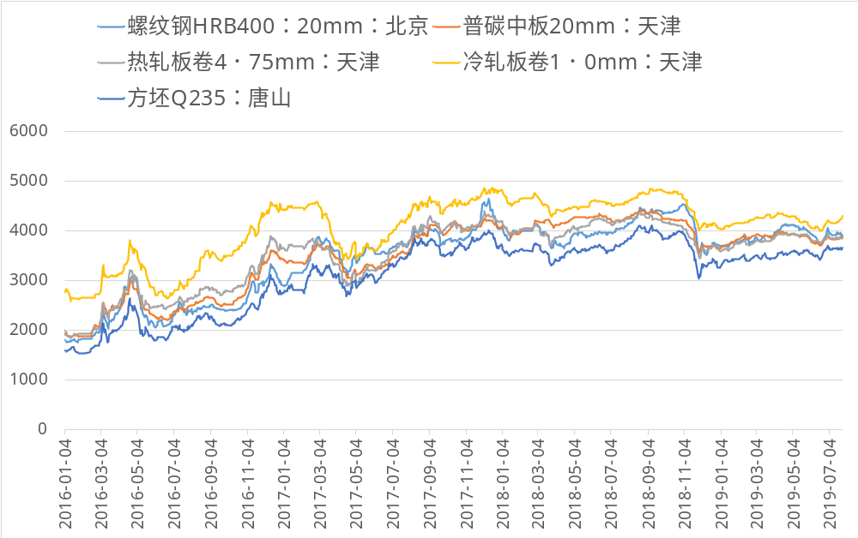
钢材价格全面上涨
截至7月26日2019年钢材价格全面上行，螺纹钢涨180元/吨，4.84%；中板涨210元/吨，涨5.74%；热轧板卷涨220元/吨，6.06%；冷轧板卷涨230元/吨，5.67%；唐山方坯涨390元/吨，11.96%。
22

Slide 24
钢材利润继续收缩
项目 | 方坯 | 螺纹钢 | 热卷 | 冷卷 | 中厚板 | 线材
18年同期盈利监测 | 1000 | 1319 | 1157 | 1120 | 1239 | 1466
7月24日盈利监测 | 265 | 274 | -43 | -350 | -35 | 562
Mysteel盈利（同比） | -73.50% | -79.23% | -103.72% | -131.25% | -102.82% | -61.66%
23

Slide 25
七钢会市场结论
预计8月份国内炼焦煤长协价格平稳运行,地方炼焦煤市场偏强运行,喷吹煤长协价格及地方煤市场仍有下行压力。预计下半年国矿长协冶金煤价格水平整体保持平稳,地方冶金煤价格震荡趋强运行。主要影响因素:
一是整体煤炭供给偏宽松,个别优质煤资源呈阶段性紧张态势。
二是钢、焦企业煤炭库存保持中等偏上水平,生产及补库需求阶段性调整。
三是国矿长协煤价格风向标作用明显,对地方煤价格起到一定拉动作用,当前地方冶金煤价格处于年内低点水平,后期继续下跌可能性不大。
四是8月份太原“二青会”即将召开以及后期“建国70周年大阅兵活动前后,煤矿及洗煤厂受安全、环保检查影响,煤炭资源供给收缩,价格会受到支撑。
五是上半年进口煤量累计同比增加,为达到平控目的后期国内港口进口煤通关政策有收紧预期,预计年底由于进口煤数量的减少,国内煤价格会偏强运行。
预计下半年动力煤市场先降后涨,呈现季节性波动行情,同时由于煤炭供给相对稳定,价格波动幅度不会太大。
24

Slide 26
七钢会市场结论
短期焦炭市场偏强运行,若山西山东等主产地区环保限产力度大,预计8月焦炭市场继续上涨概率较大。预计下半年焦炭市场延续震荡运行格局,整体呈现先涨后降走势。主要影响因素:
一是7月以前,焦企利润高于钢企,市场延续焦强钢弱局面。随着重点区域钢厂环保限产,钢价上涨，焦价下行,焦炭价格第三轮下跌落地后,焦企利润逐步下跌且低于钢企,吨焦平均利润60元/吨,较螺纹钢利润低200元/吨左右。
二是目前焦炭价格处于近一年内低位水平,且焦企盈利水平不高,叠加环保限产因素影响,焦企上调焦炭价格意愿强烈。
三是8月太原“二青会”(8月8日至18日)及后期“建国70年大阅兵等大型活动期间,各地环保限产仍有加强的可能,且预计环保治理态度更强硬，焦炭资源供给将继续受限。
四是国家环保形势日益严峻,各地区焦化企业产能淘汰重组及“以钢定焦”等一系列政策将于四季度逐步开始实施,后期焦炭资源供给及结构将有较大变化。
五是取暖季焦、钢企业环保限产政策不确定性因素较大,预计焦炭市场供需均变弱。
25

Slide 27
七钢会市场结论
一、国际纷争和贸易摩擦将持续存在,世界经济表现一般。国内下行压力仍在,下半年经济处于弱稳状态。
二、随着70周年大庆来临,安全环保政策将持续加严,对各品种供需两端都将制约。环保政策后续将成为影响价格的最重要因素。
三、钢材受限产影响,近阶段有望上扬,后续入冬后进入消费淡季将有所回落。大势呈倒“U型。
四、进口矿后续供应将逐步充裕,供求关系在近期仍会支撑高价格。今冬明春要有防大跌风险的措施。
五、比较去年焦炭在产业链条中相对处于弱势，焦企有伺机变强的意愿。能否变强关键看限产和去产能政策是否支撑。
六、焦煤将持续“偏贵”,喷吹弱稳,冬季受季节影响有望回头。
七、废钢走势将继续保持与钢材价格的一致性。
八、普通合金,熔剂,耐材总体供应充裕。后续价格关键看环保政策对主产地的影响程度。
26

Slide 28
采购管理部调价建议
煤炭：受建国70周年大庆影响，后期煤炭市场供给有收缩预期，预计煤炭市场平稳运行。
焦炭：焦炭市场平稳，关注主产区环保政策。
铁精粉：震荡运行，保持各品种合理库存。
铁合金：锰系合金市场平稳，小幅振荡；硅铁市场大厂持续挺价，8月份定价预计先扬后抑。
27

Slide 29
Thanks !
谢谢！

